Slide 1
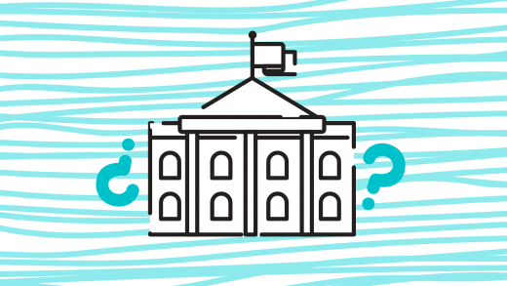
El Estado
Alumno : Mariano Alayza Rodríguez
Seccion y grado: 1ero ´´B´´​
​
Curso: DPCC ​

Slide 2
PREGUNTAS:
• ¿Por qué está compuesto el Estado? • ¿Cómo se organizan los Estados? • ¿Cuáles son las clases de Estado? • ¿Cuál debe ser el rol del Estado? • ¿Cuál es el fin de un Estado?

Slide 3
¿Por qué está compuesto el Estado?
Legislativo
Ejecutivo
Judicial
Poder
Compuesto por 3 elementos
Territorio : Espacio geografico que ocupa un estado
Poblacion:Conjunto de personas que viven en un estado

Slide 4
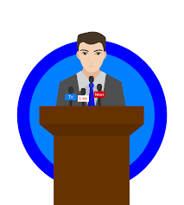
¿Cómo se organizan los Estados?
Encargado de hacer leyes para regir al estado
Se organiza en tres poderes:
Legislativo
Encargado de administrar el estado
Ejecutivo
Judicial
Encargado de administrar la justicia y hacer cumplir la ley

Slide 5
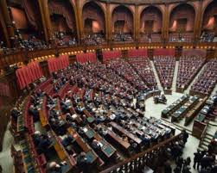
¿Cuáles son las clases de Estado?
Estado unitario
Aqui, existe un poder central que se irradia en todo el territorio
Se clasifican en:
Estado compuesto
Son aquellos que están subdivididos en colectividades con soberanía política y jurídica

Slide 6
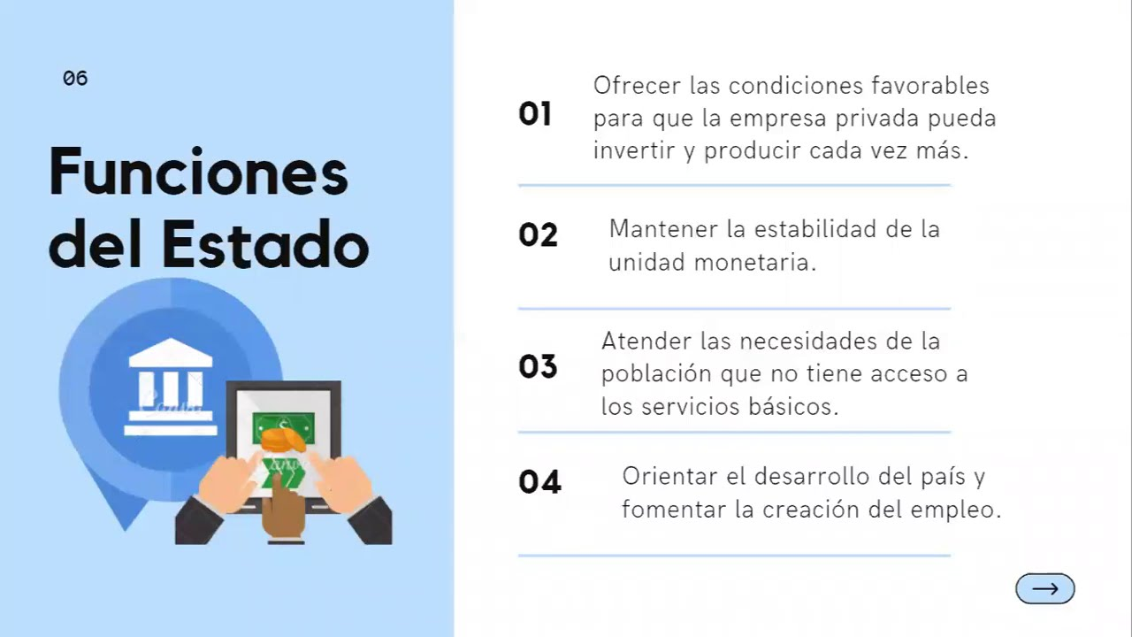
¿Cuál debe ser el rol del Estado?
Asegura las condiciones internas para un buen desarrollo de la economía
Orientar al pais a un buen desarrollo
Atender primeras necesidades de la poblacion

Slide 7
¿Cuál es el fin de un Estado?​
Tiene un Fin Supremo del cual para mayor comprensión de éste se distinguen dos fines esenciales: El Bienestar General y la Seguridad y constituyen direcciones, metas, propósitos o tendencias de carácter general que se reconocen al Estado para su justificación

